Slide 1

Герман
Константин Николаевич

Slide 2
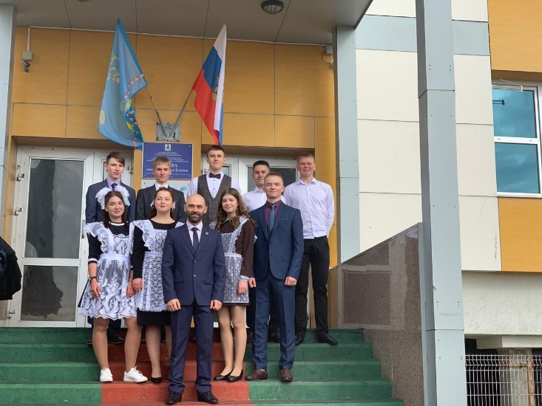
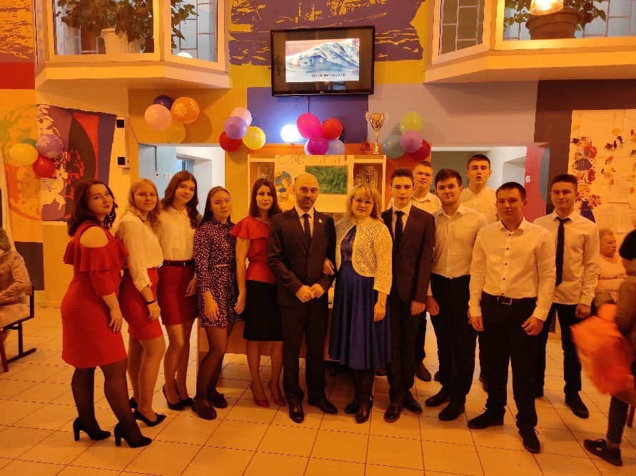
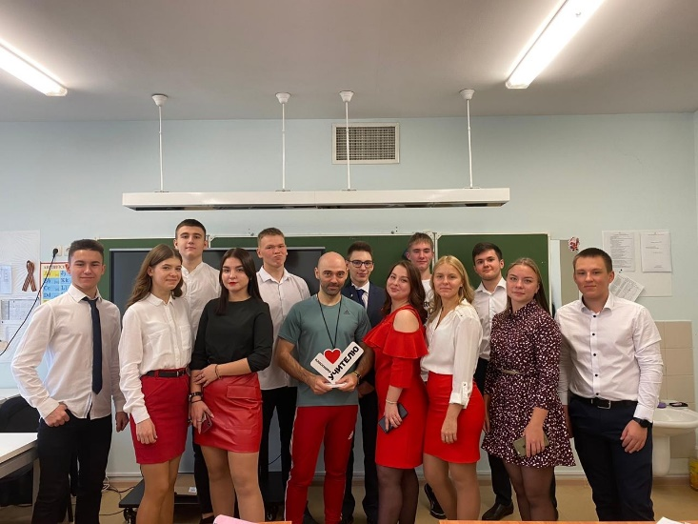
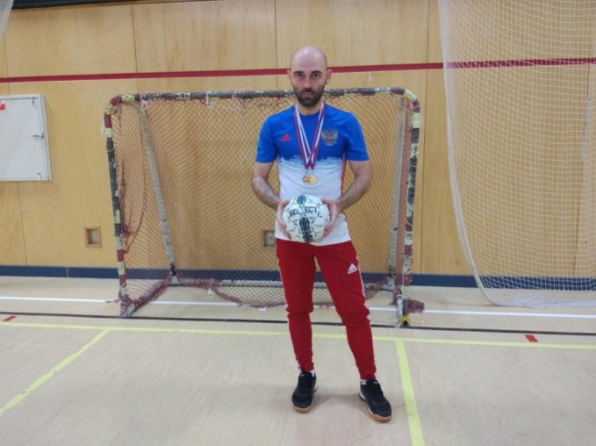
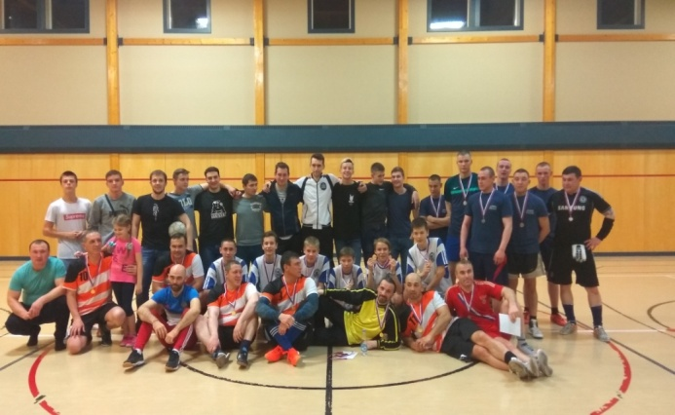
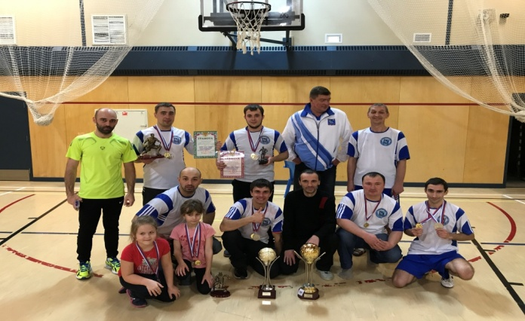
Герман Константин Николаевич, 24.03.1982 г.р., учитель физической культуры МБОУ «Центр Образования п. Угольные Копи», тренер по хоккею с шайбой и флорболу МАУ «СДК Анадырского района»

Slide 3
Константин Николаевич - ответственный, добросовестный и талантливый человек. С 8-ми лет активно занимался хоккеем с шайбой, футболом и лёгкой атлетикой. В 2004 году окончил Сибирский Государственный университет физической культуры и спорта (СибГУФКиС), в 2019 окончил Омский Государственный Педагогический Университет (ОмГПУ). Педагогический стаж более 10 лет. В качестве тренера является чемпионом Омского района по Хоккею с шайбой среди взрослых команд старше 18 лет. Имеет 12 летний стаж работы арбитра по хоккею с шайбой в ХК «Авангард» Омская область.
В настоящее время он является учителем физической культуры в МБОУ «ЦО п. Угольные Копи», классный руководитель 11а класса. Кроме работы педагогом выступает в роли организатора многих спортивных и других массовых мероприятий(ГТО) посёлка Угольные Копи и Анадырского района. Неоднократно входил в состав судейской коллегии соревнований Анадырского района по различным видам спорта. С 2017 года является тренером по Хоккею с шайбой и Флорболу в МАУ «СДК Анадырского района»

Slide 4
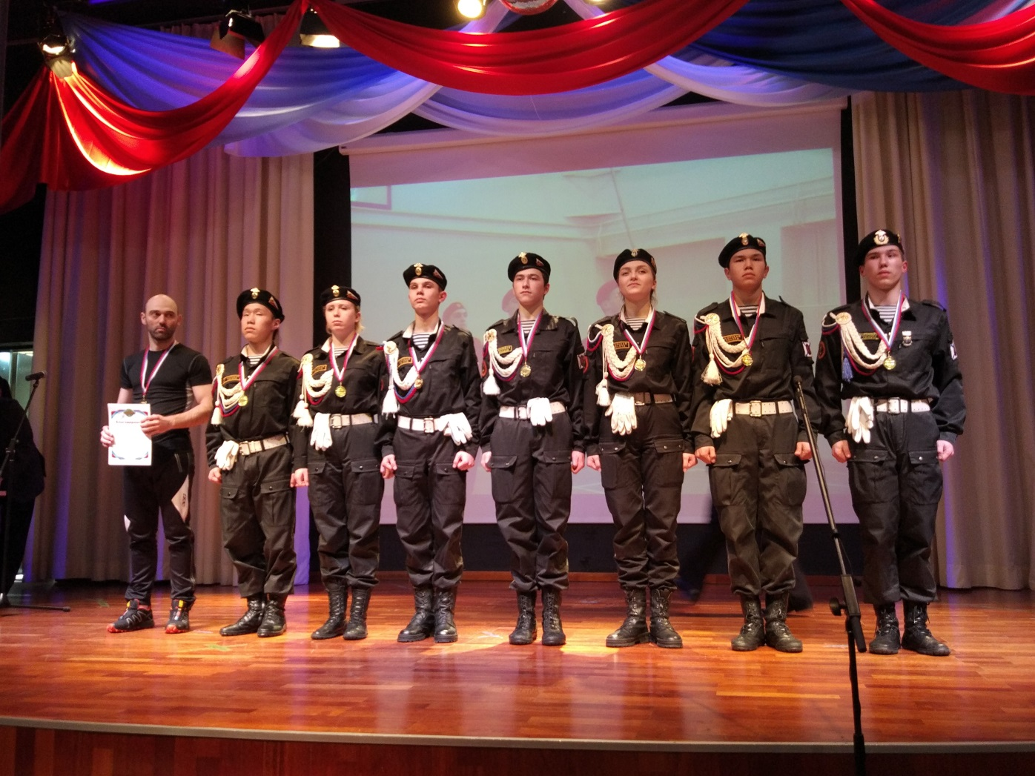
Военно-спортивная игра
«Зарница-2018» окружной этап команда «Спарта» 2 место
(руководитель команды)

Slide 5
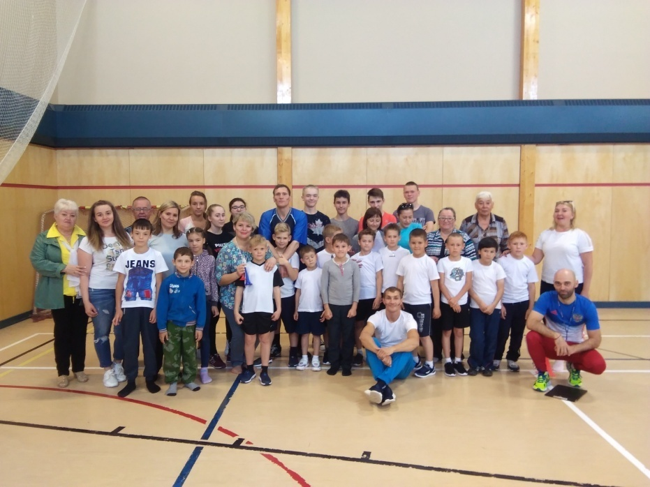
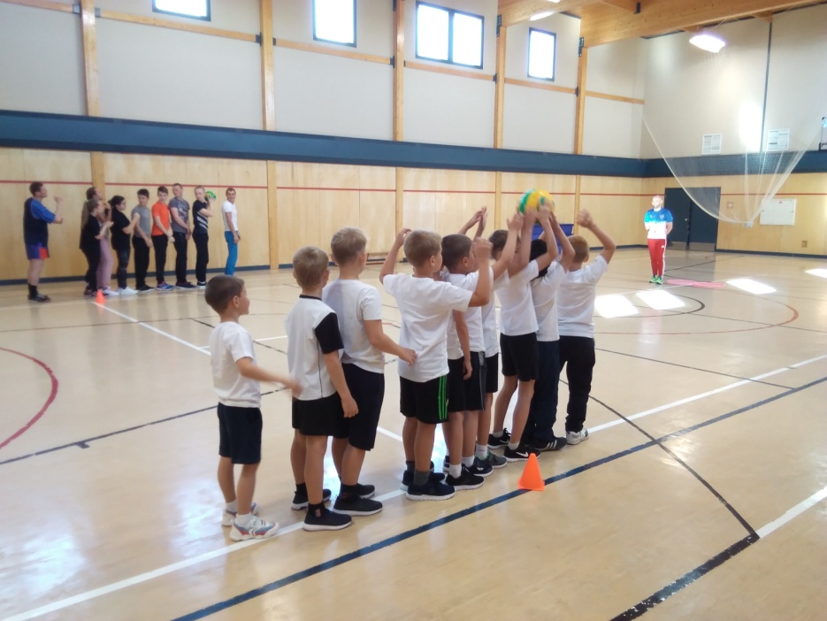
Спортивные мероприятия
Весёлые старты (команда «Моржи», команда 9б класса, команда родителей), ДК «Авиатор» (музыкальное сопровождение)

Slide 6
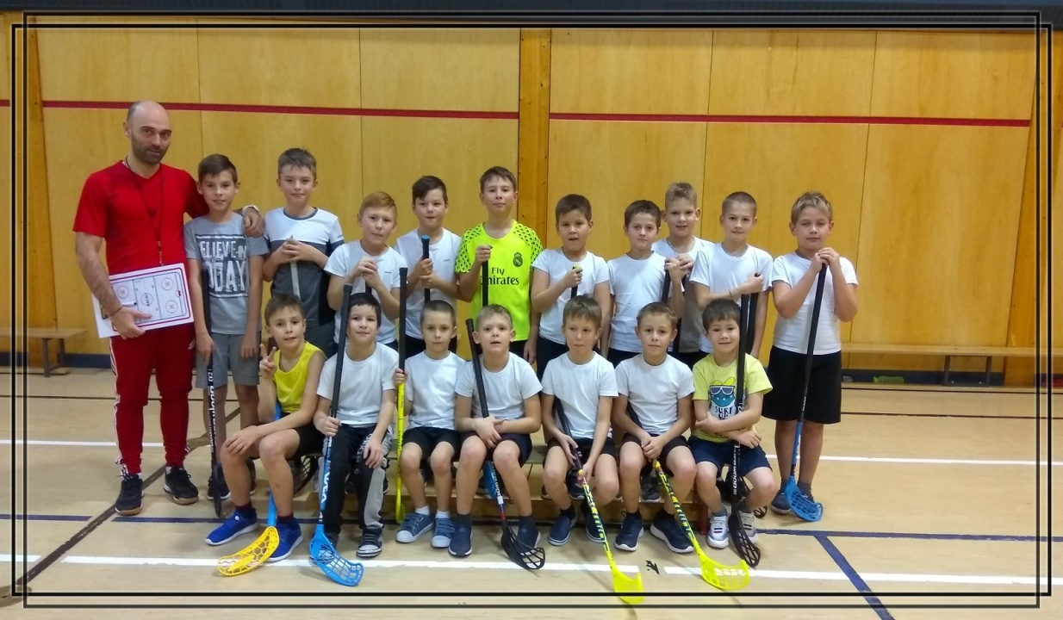
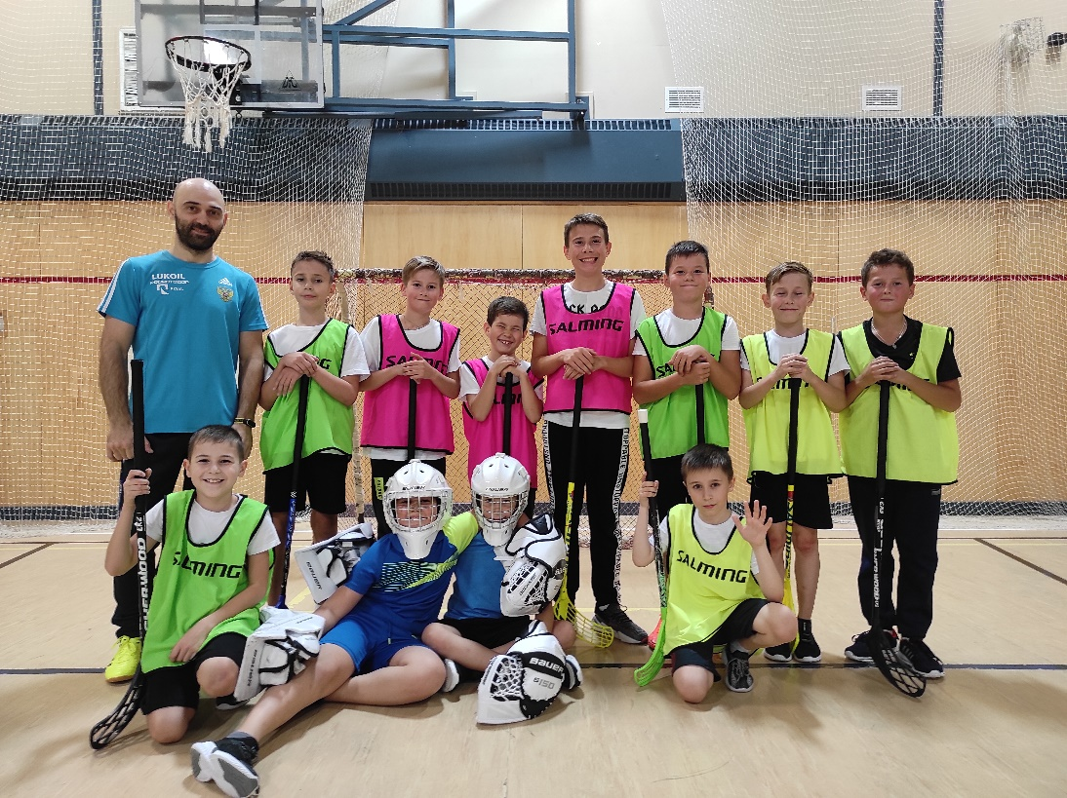
Константин Николаевич является инструктором по хоккею с шайбой и флорболу, тренирует хоккейную команду «Моржи», где занимаются дети 7-11 лет.

Slide 7
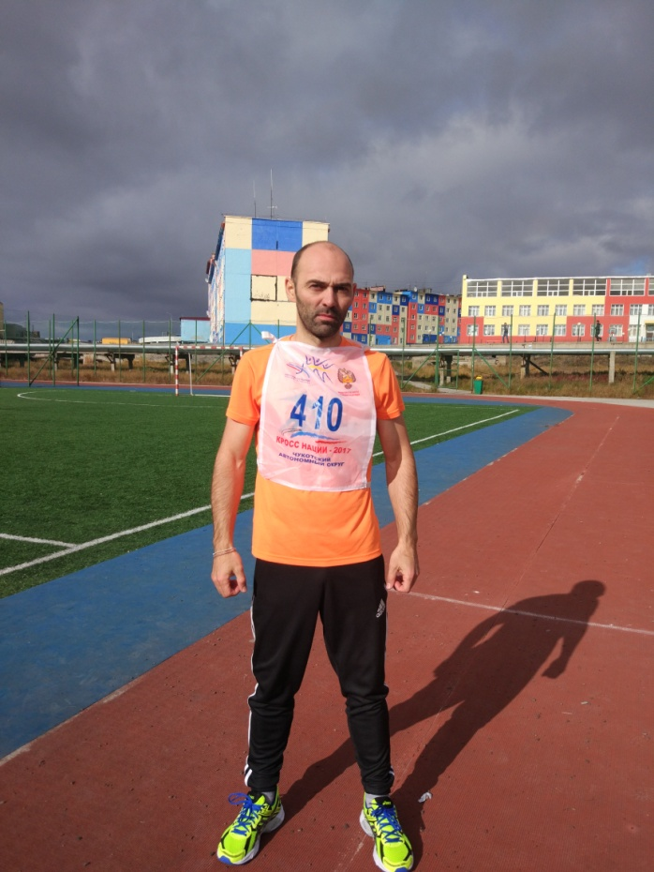
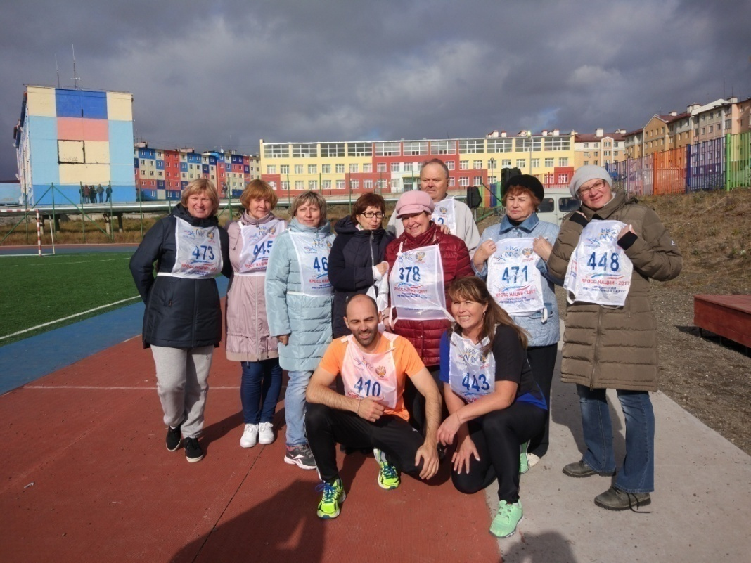
Ежегодно участвует во Всероссийском Дне бега «Кросс нации», где занимает первые места среди педагогов
Кросс нации - 2017

Slide 8
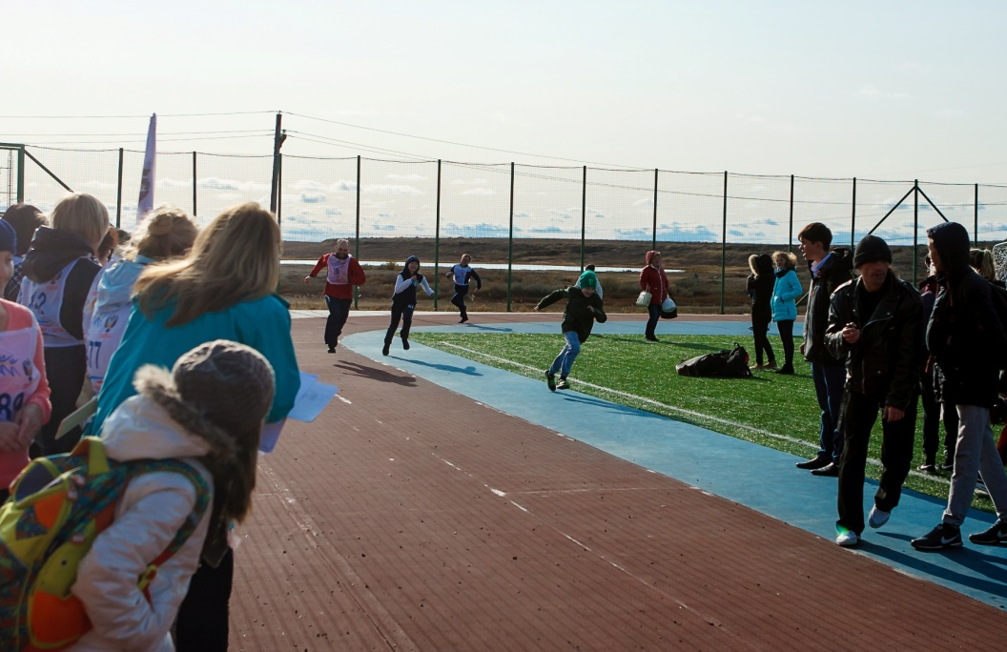
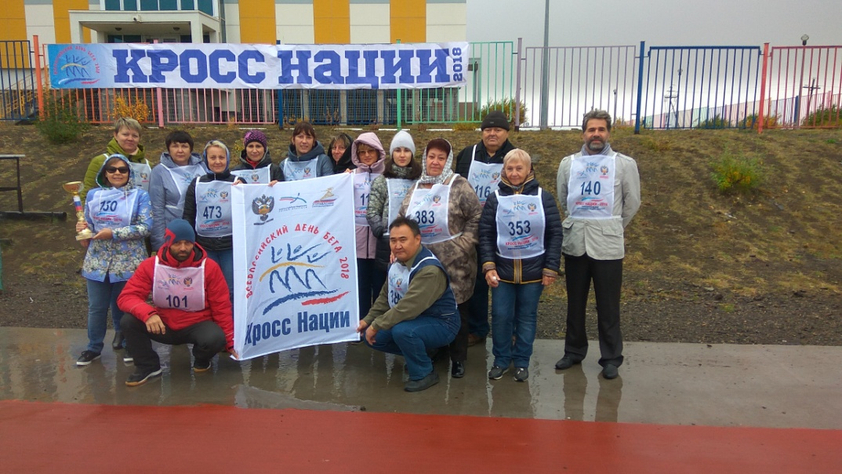
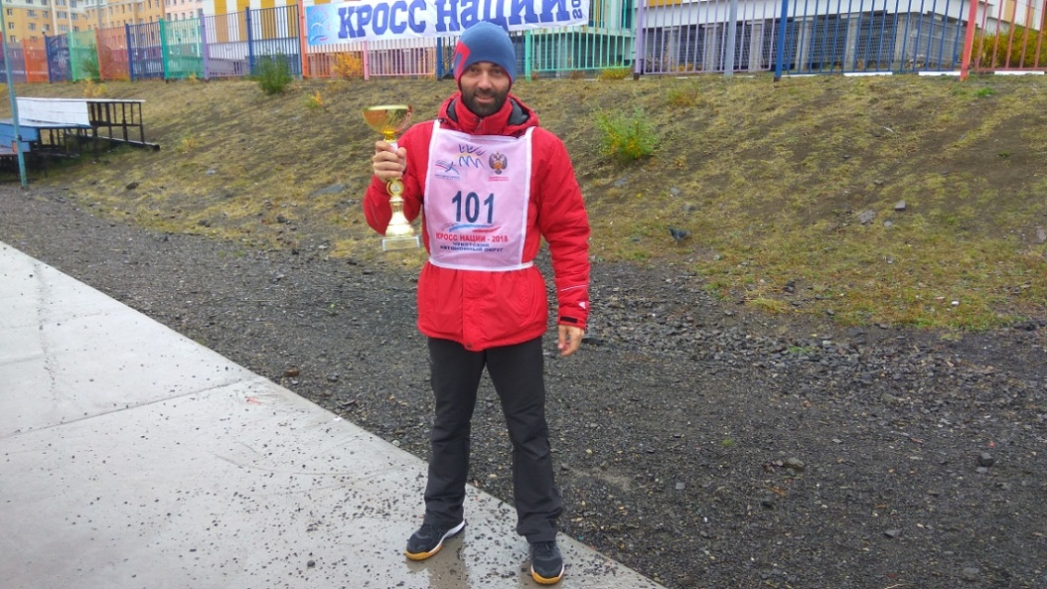
Кросс нации - 2018

Slide 9
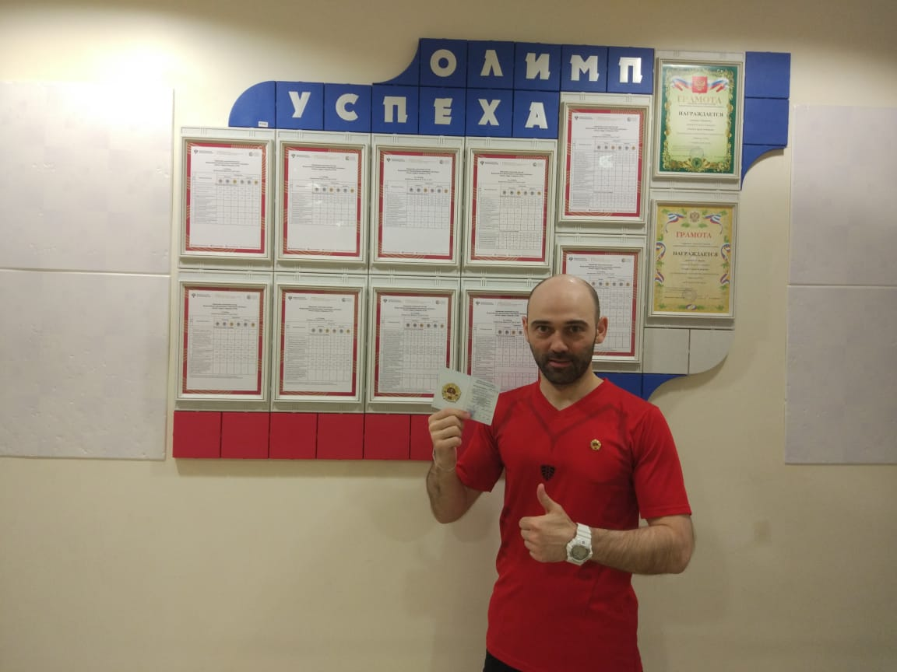
В декабре 2017 года Константин Николаевич выполнил нормативы ВФСК ГТО и получил золотой знак отличия.

Slide 10
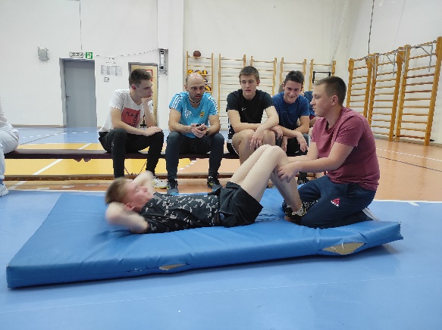
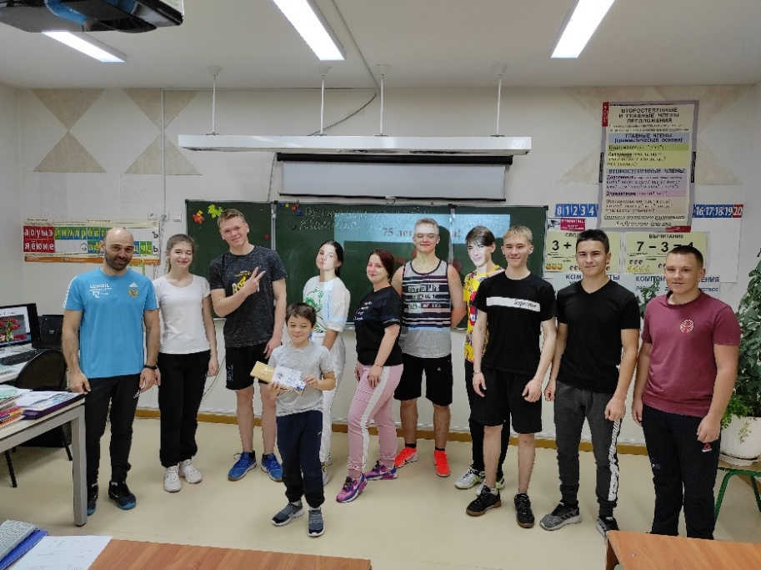
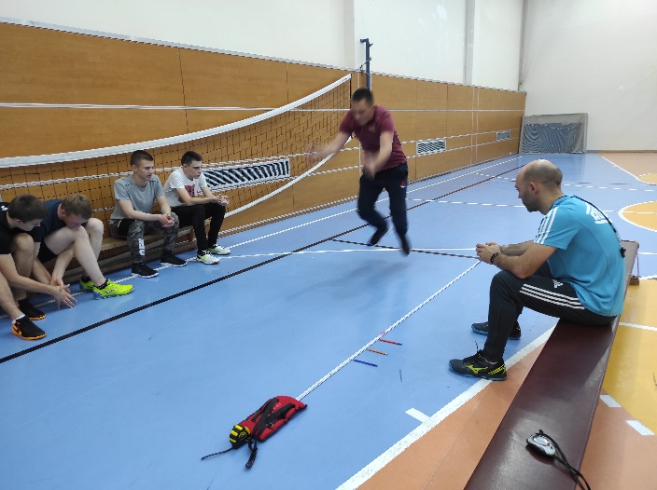
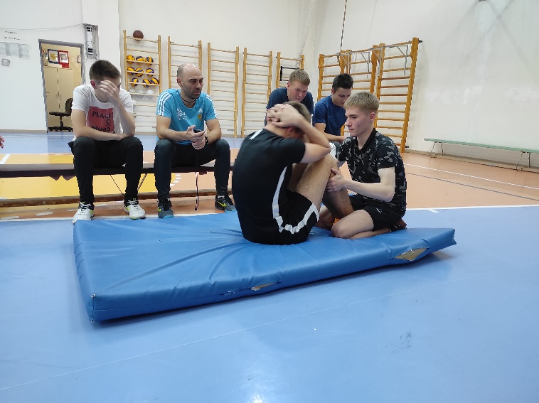
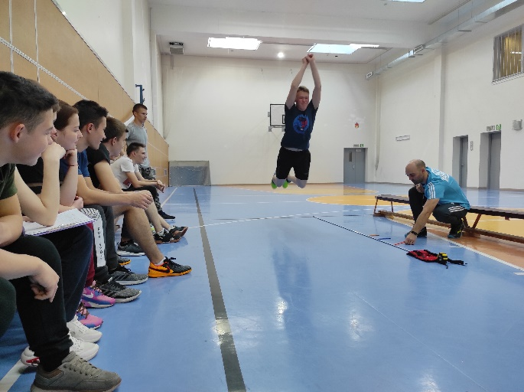
Константин Николаевич активно участвует в развитии и популяризации физической культуры и спорта, пропагандирует здоровый образ жизни и ВФСК ГТО среди обучающихся и педагогов Центра Образования п. Угольные Копи.
Золотой знак отличия
Зюбин Владимир
Новичков Владимир
Самойленко Николай
Серебренный знак отличия
Дюмин Александр
Лукин Вадим
Билобрид Иван
Бронзовый знак отличия
Лелётко Александр

Slide 11
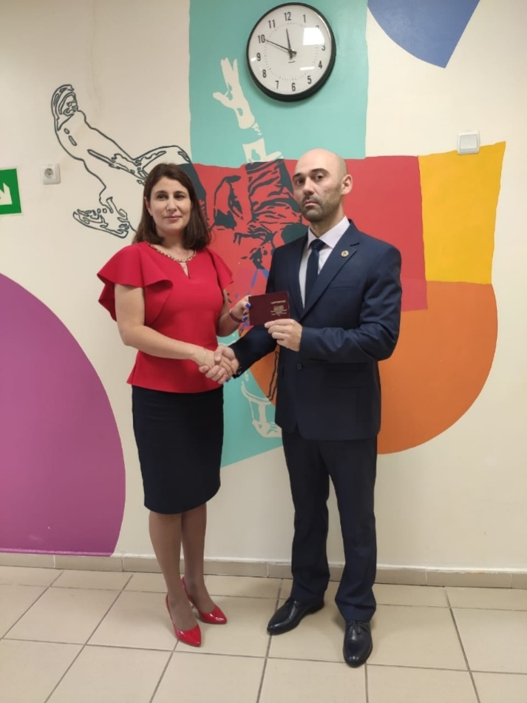
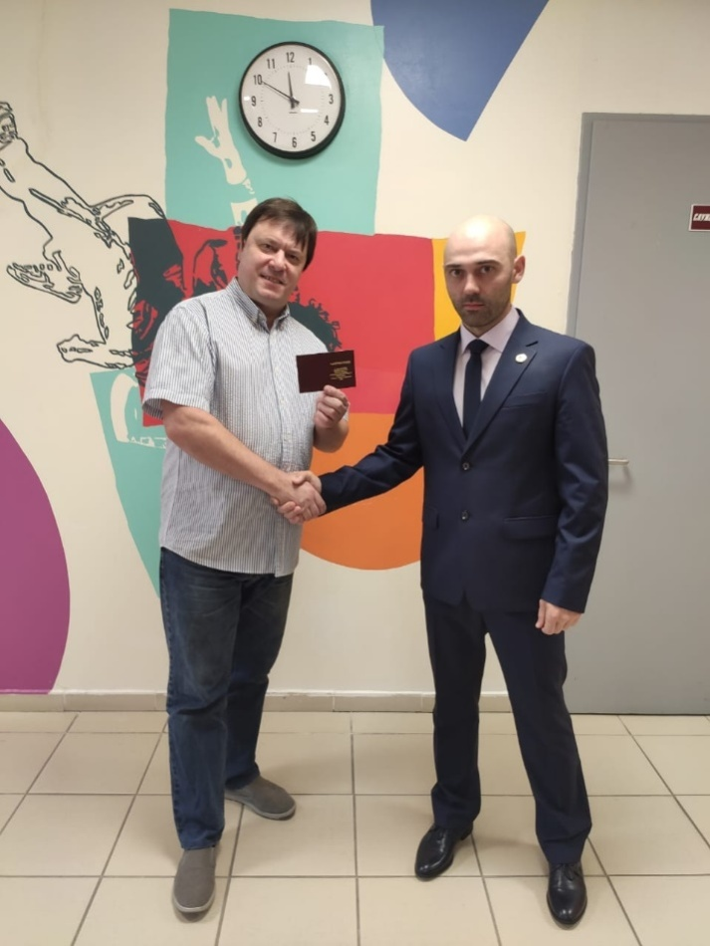
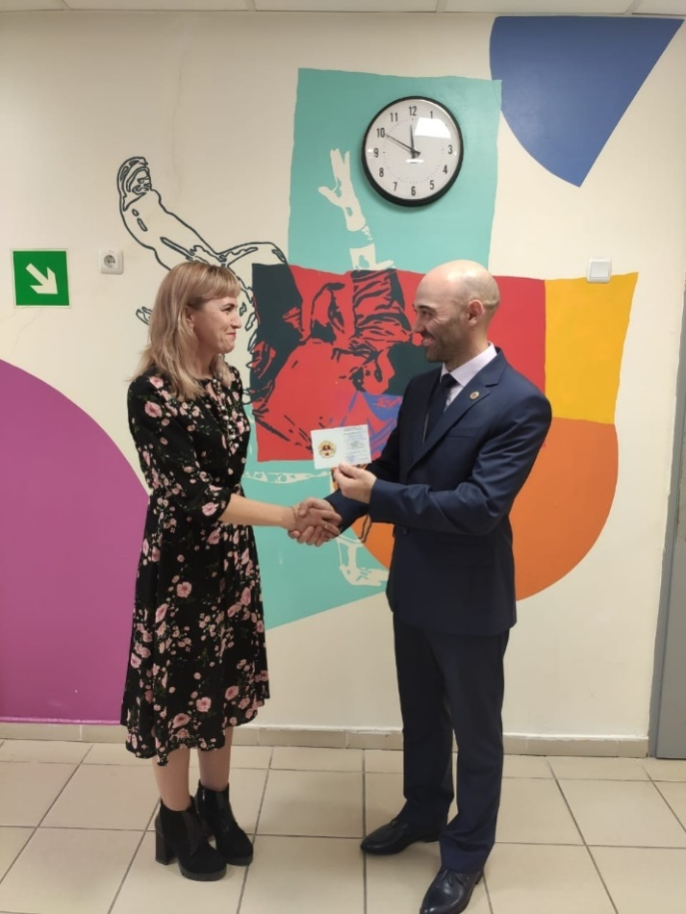
Герман Е. А. – золотой знак отличия
Герман К. Н. - золотой знак отличия
Самохвалов А. А. - золотой знак отличия
Зотикова Н. М. - золотой знак отличия
Наши педагоги, летний фестиваль ВФСК ГТО

Slide 12
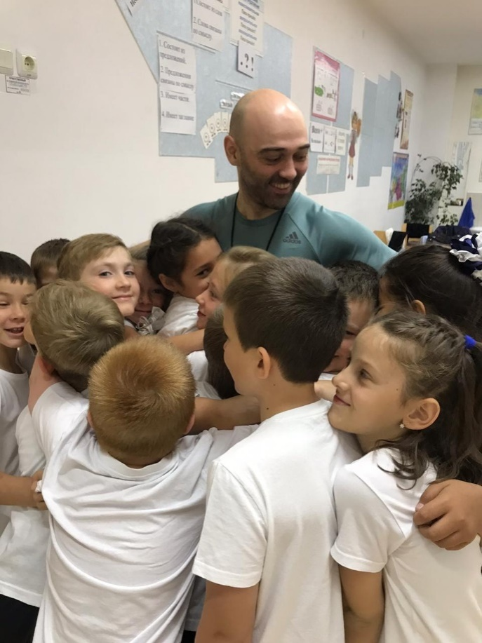
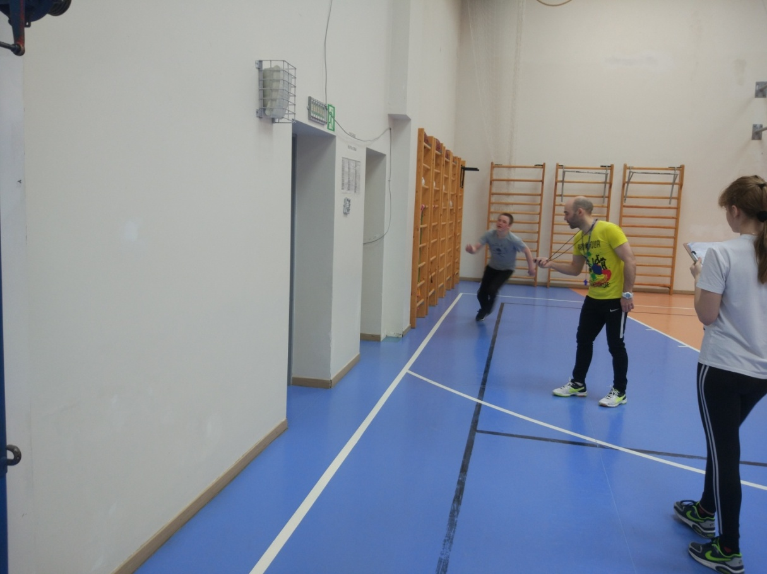
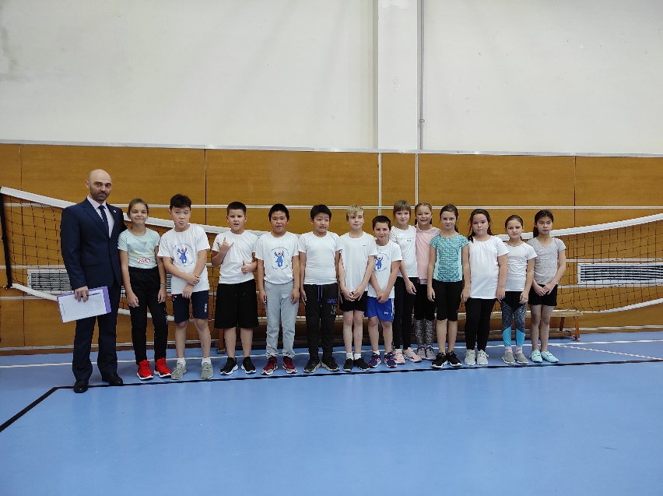
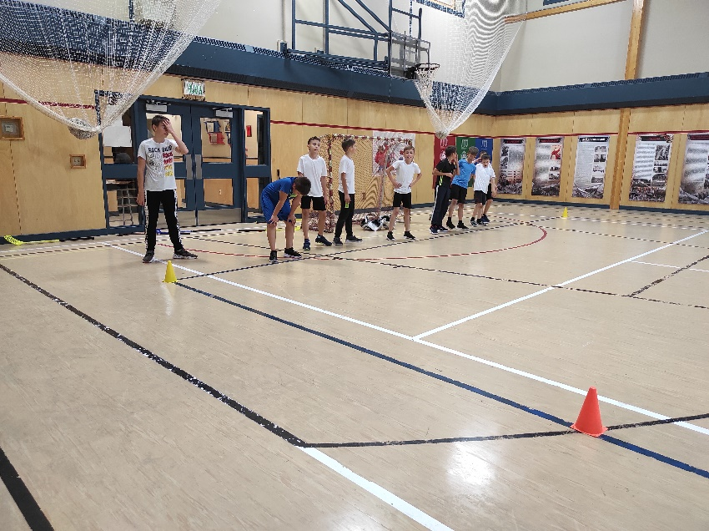
Зимний фестиваль ВФСК ГТО

Slide 13
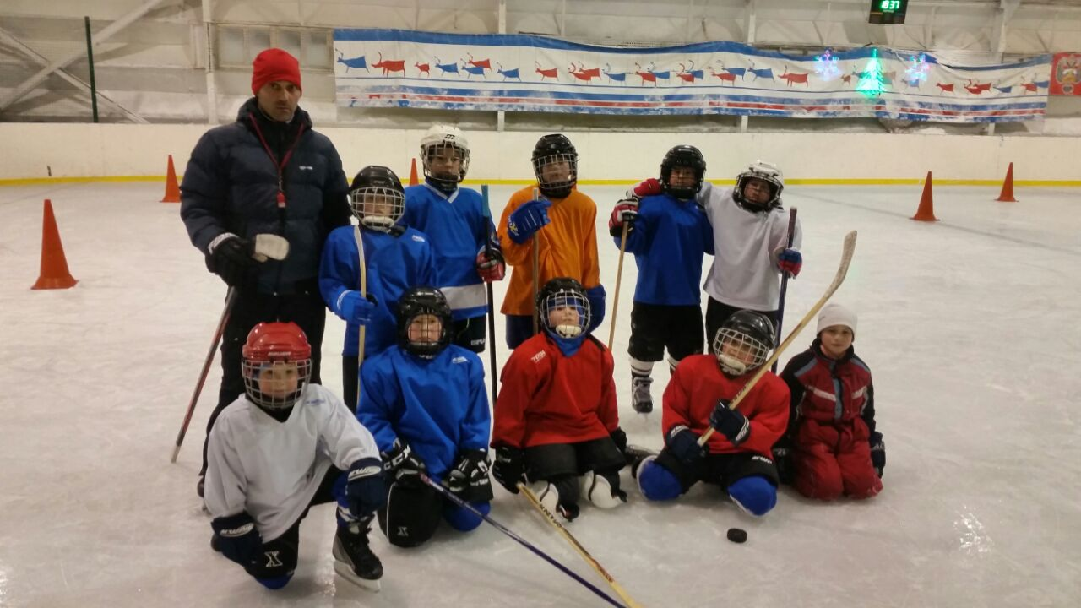
Открытие сезона по Хоккею с шайбой 2019-2020

Slide 14
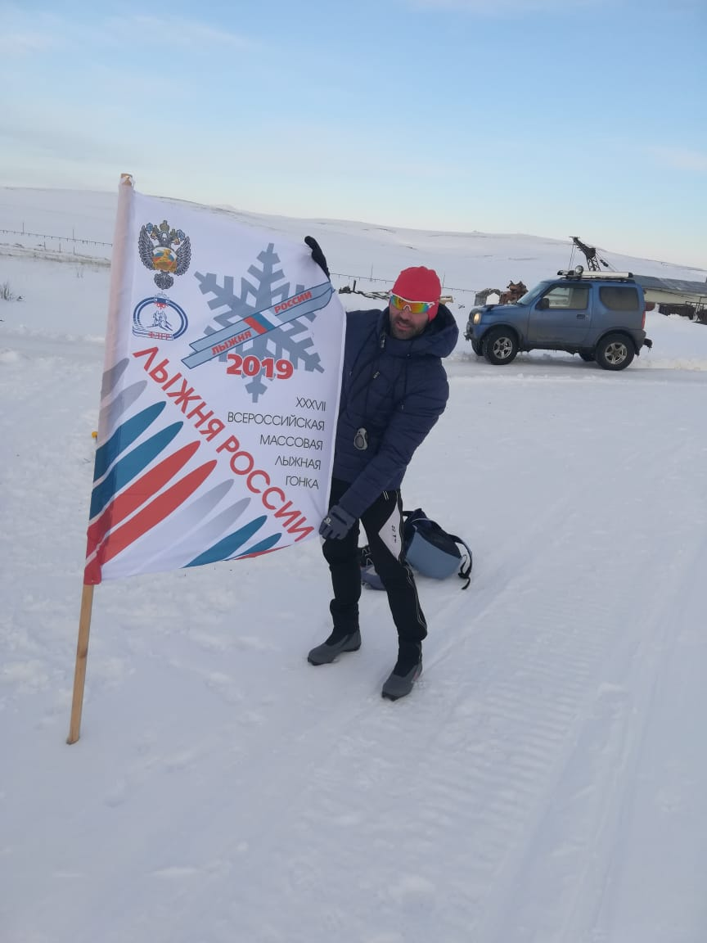
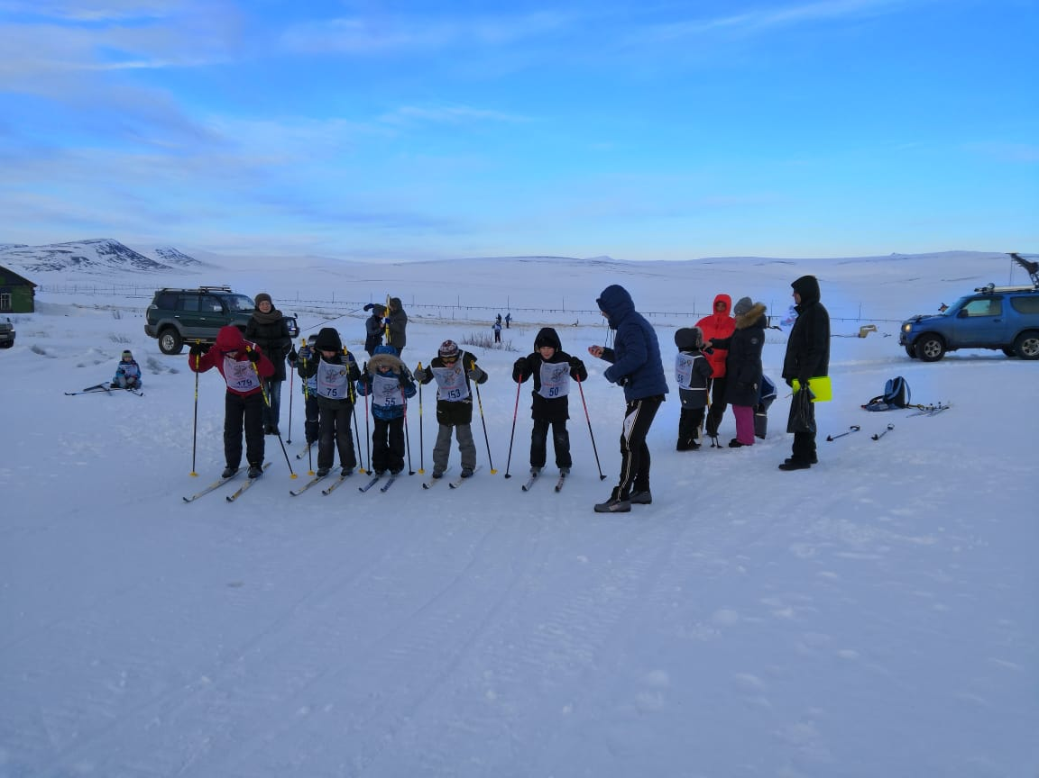
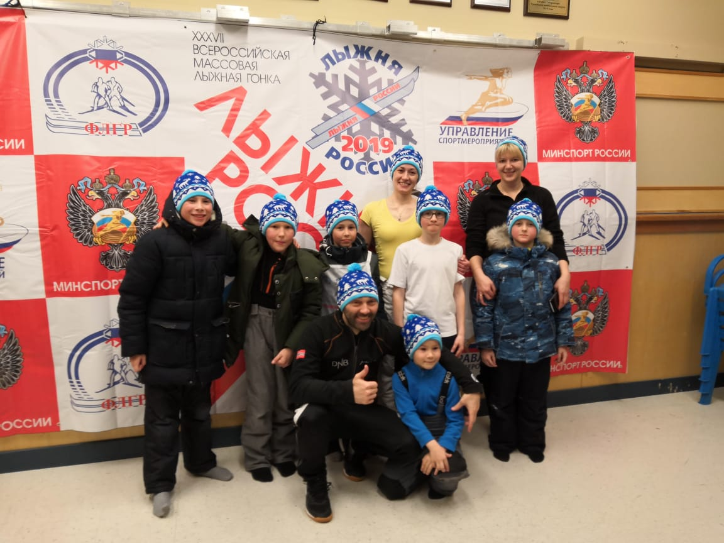
Ежегодно Константин со своей командой участвует в соревнованиях «Лыжня России». Своим примером приобщая подрастающее поколение к здоровому образу жизни.

Slide 15
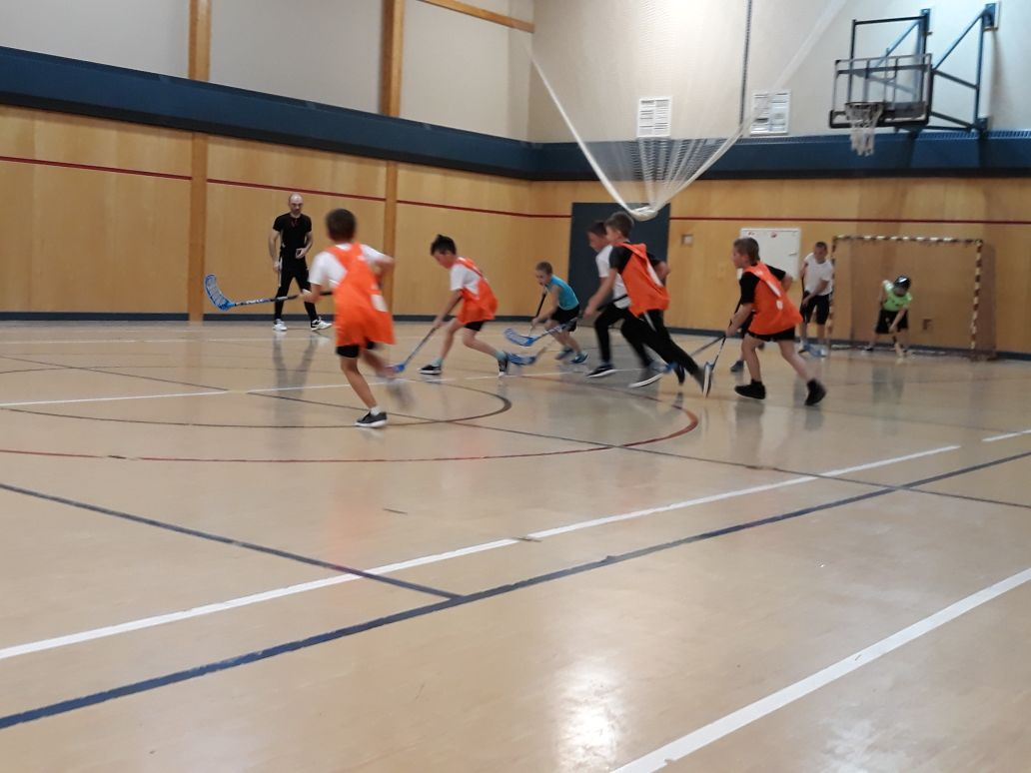
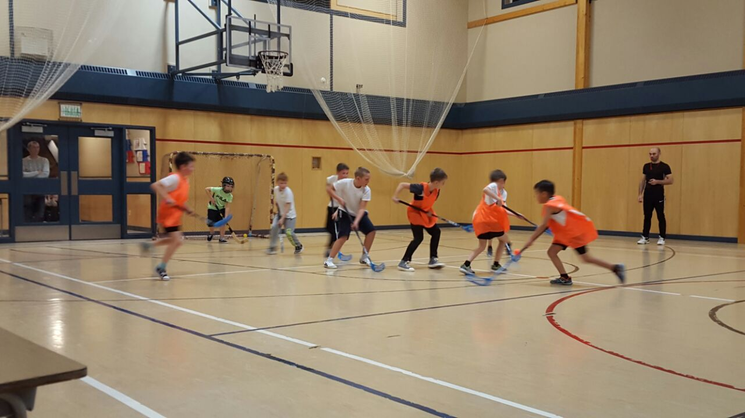
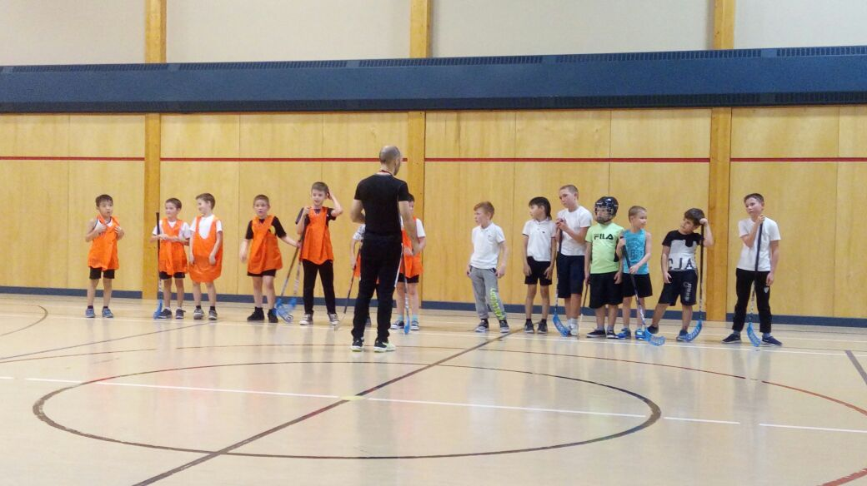
Турниры, посвящённые «Дню защитника отечества» для нас являются традиционными!!!

Slide 16
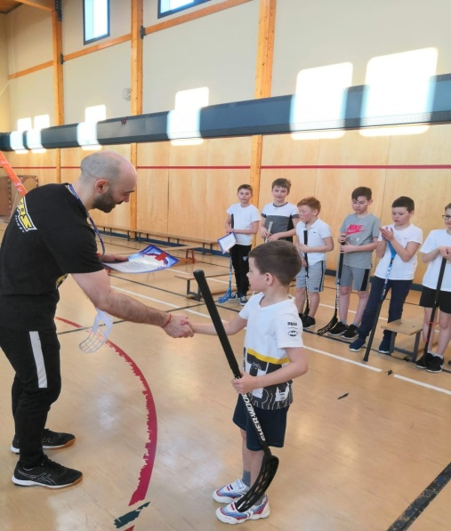
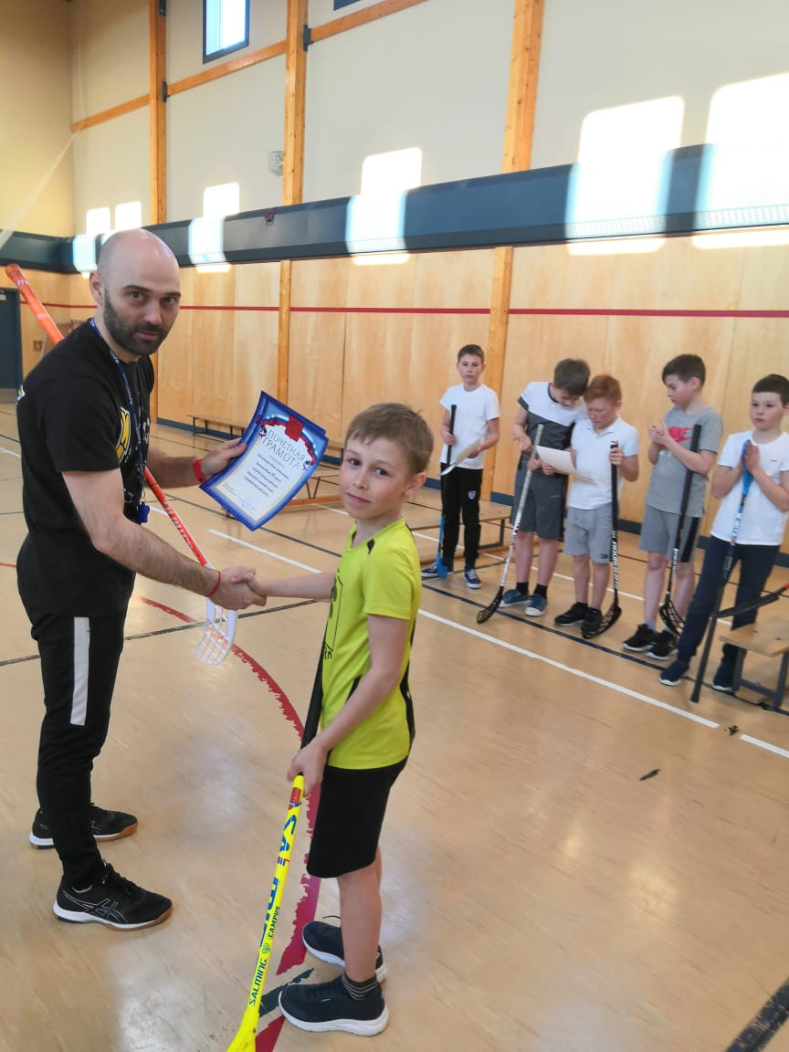
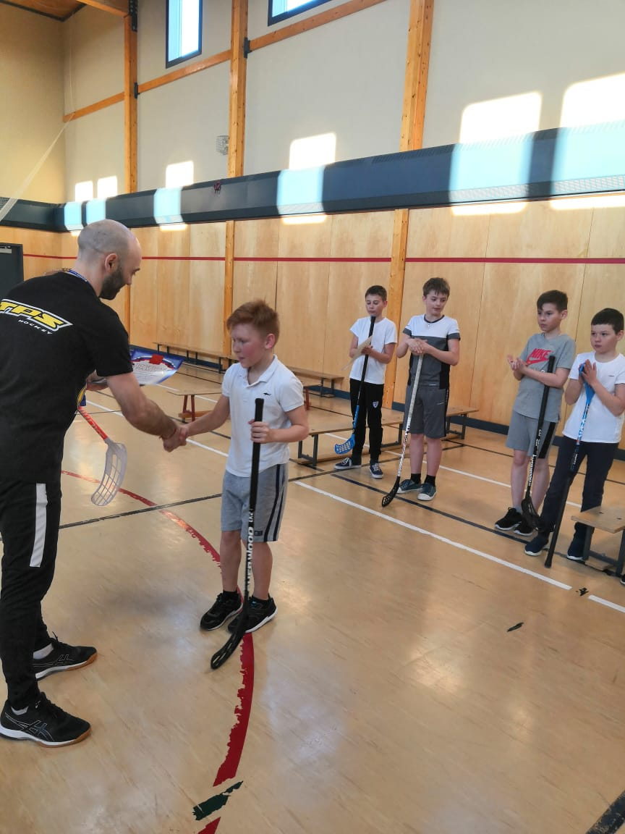
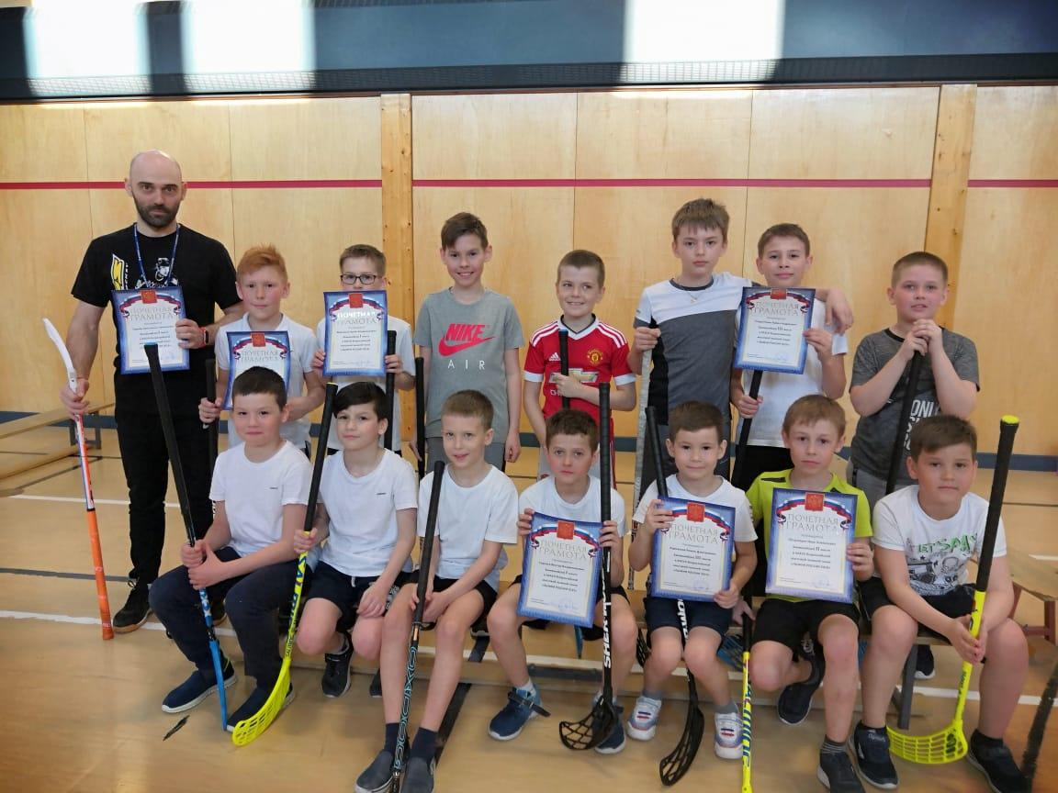
Самые приятные моменты соревнований – это конечно награждения лучших игроков.

Slide 17
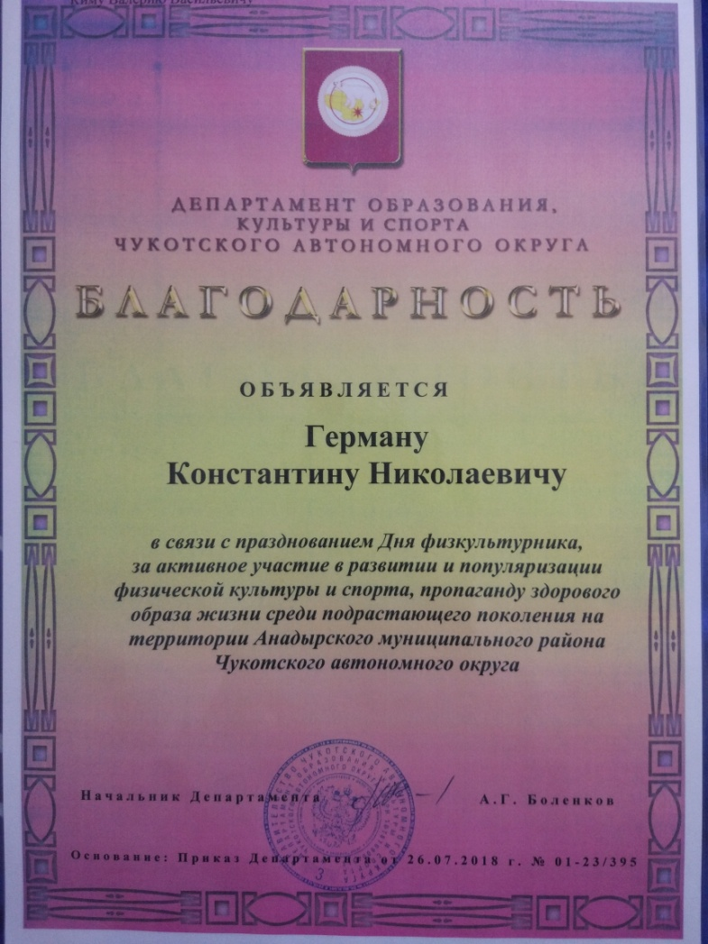
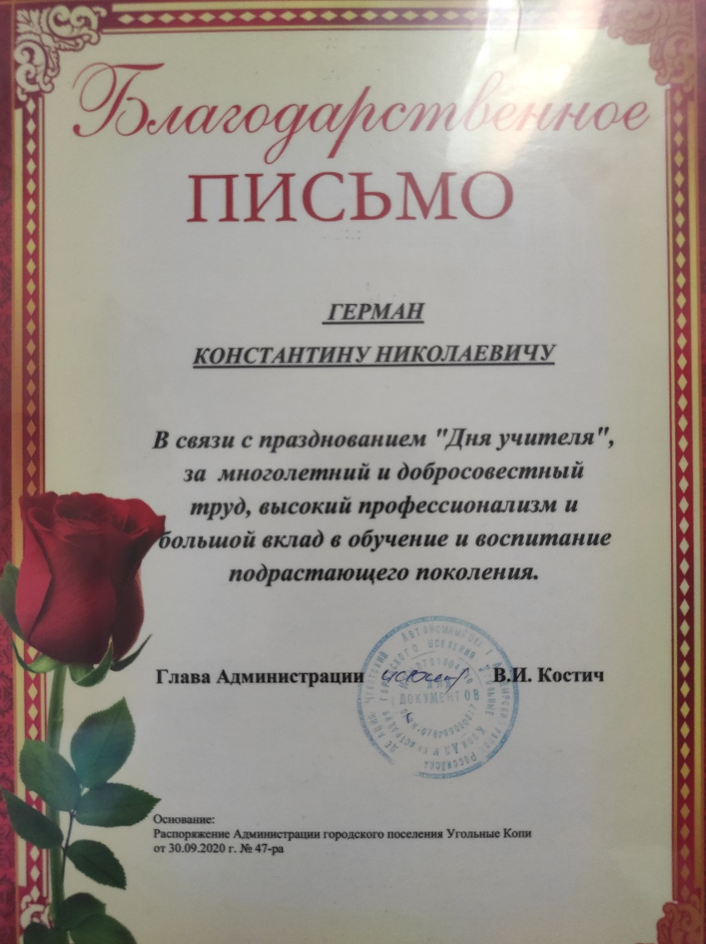
Благодарность всегда приятно!!!

